Slide 1
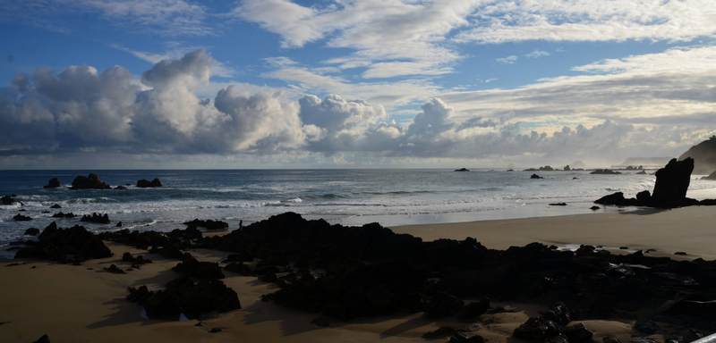
Plage d'Aguilar :
un petit Paradis N°1

Slide 2
Entourée d'eucalyptus et de pins, et proche du village de Cudillero, un des plus visités des Asturies, elle est spectaculaire, avec de belles étendues de sable fin. La présence de gros rochers splendides, confère un puissant attrait à cette plage, la plus fréquentée de la commune de Muros de Nalón Pays Espagne, Principauté Asturies, ....

Slide 3
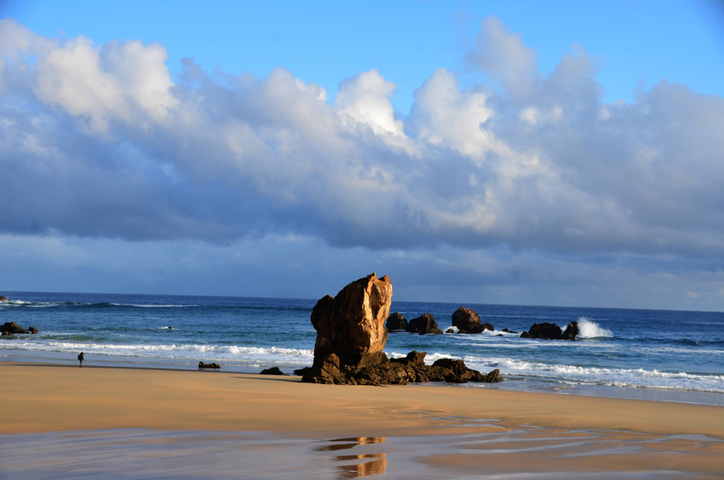

Slide 4
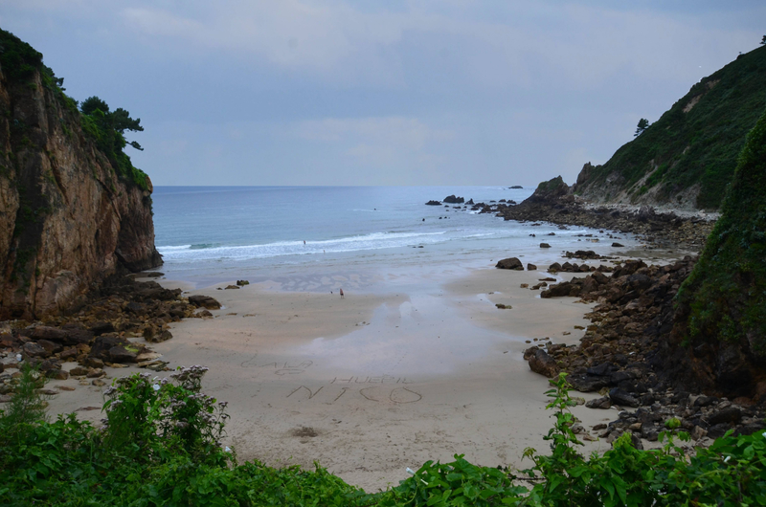

Slide 5
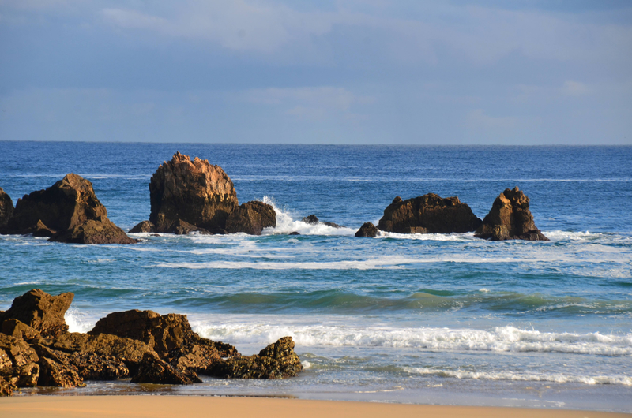

Slide 6
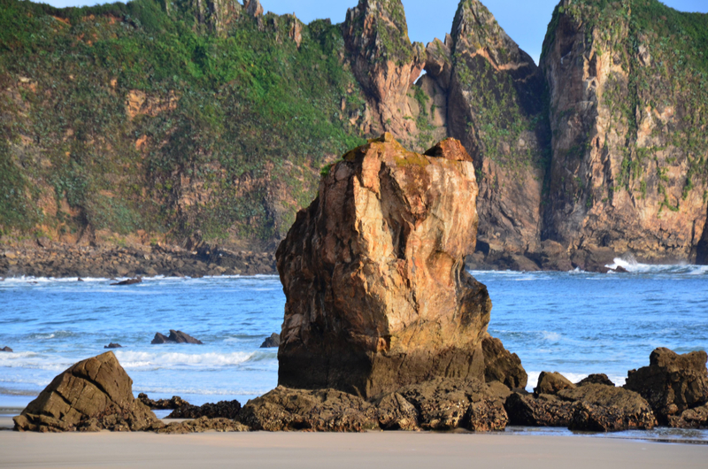

Slide 7
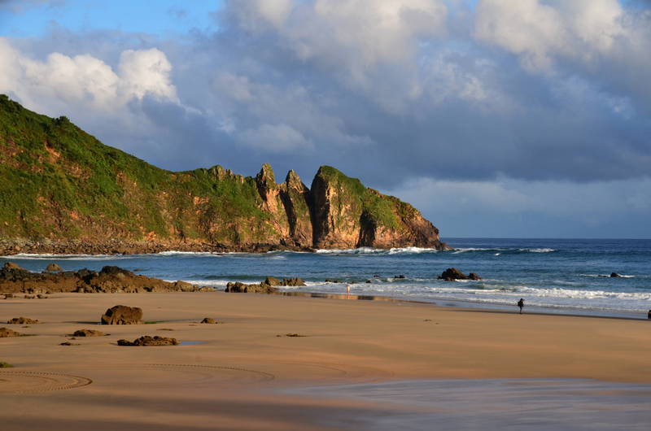

Slide 8
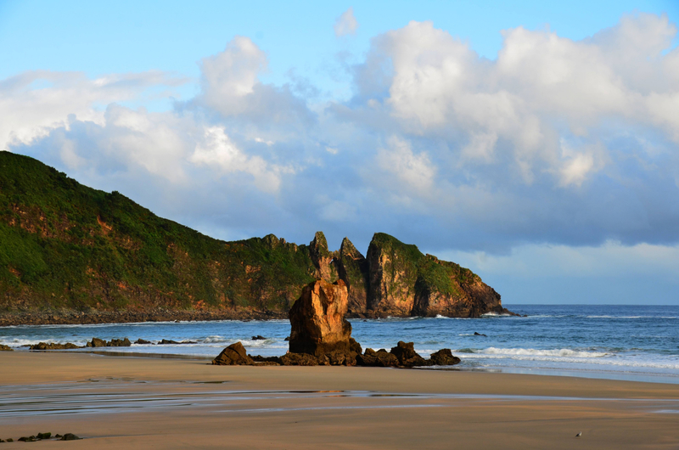

Slide 9
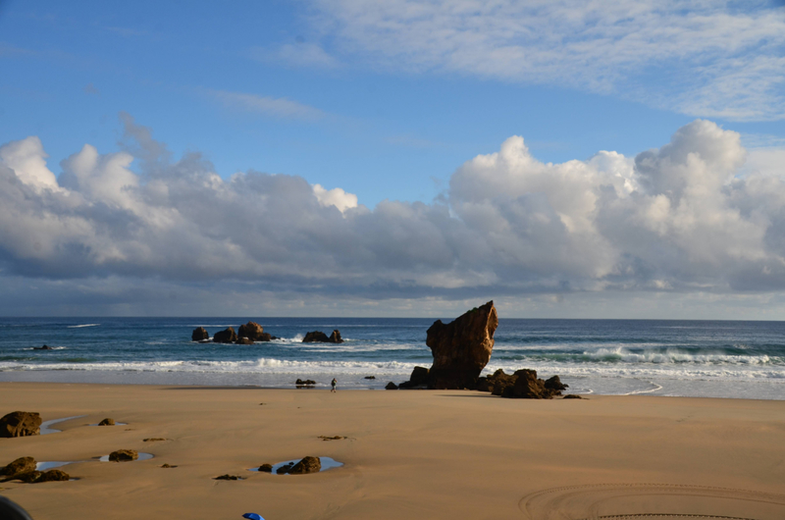

Slide 10
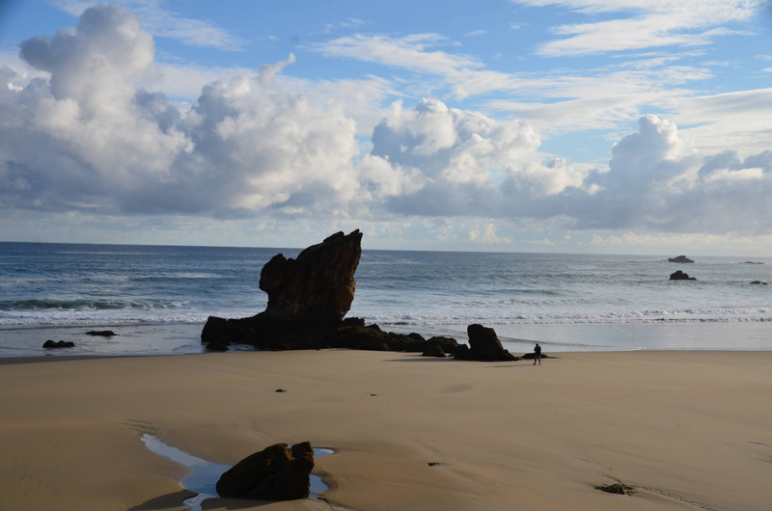

Slide 11
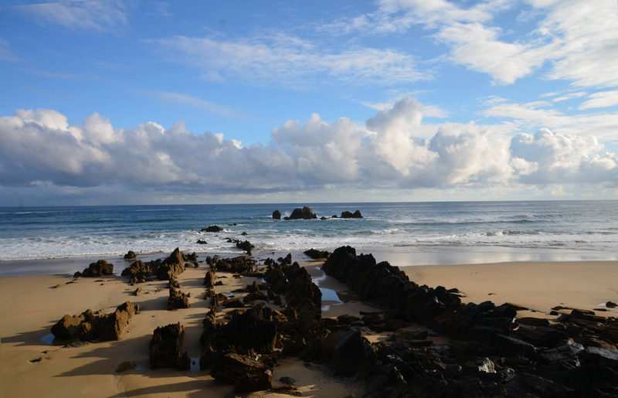

Slide 12
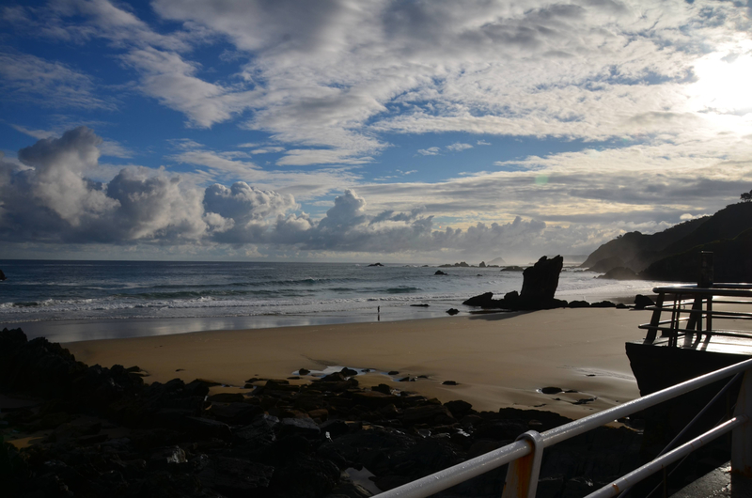

Slide 13
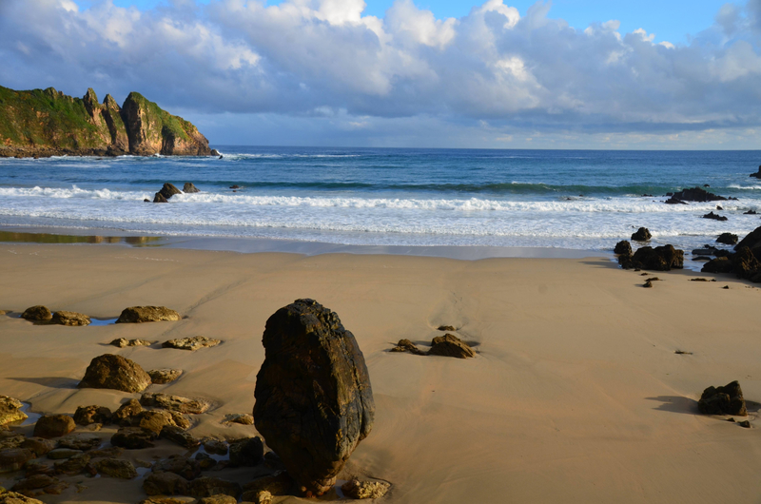

Slide 14
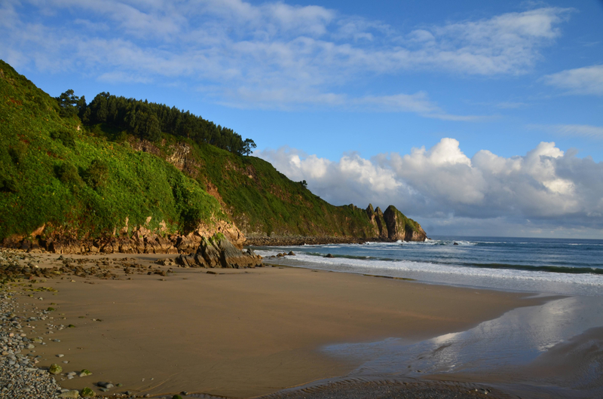

Slide 15
C’était
Plage d'Aguilar :
un petit Paradis

